Slide 1

ARDS: ACTUALIZACIÓN SOBRE EL MANEJO
Dr. Ricardo Salcedo Escalante
Medico Internista
UCIN 7B-HNERM
Medicina Interna SANNA El Golf

Slide 2
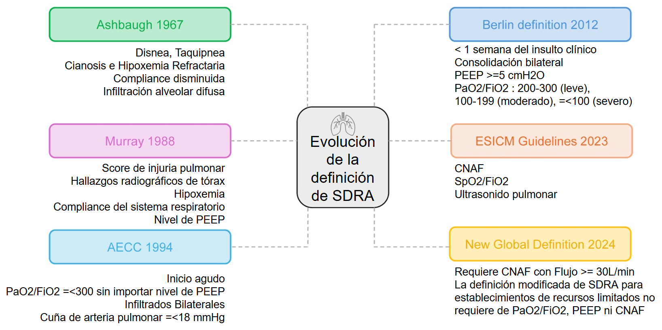
Al‑Husinat et al. Critical Care. Crit Care. 2025 Feb 24;29(1):88

Slide 3
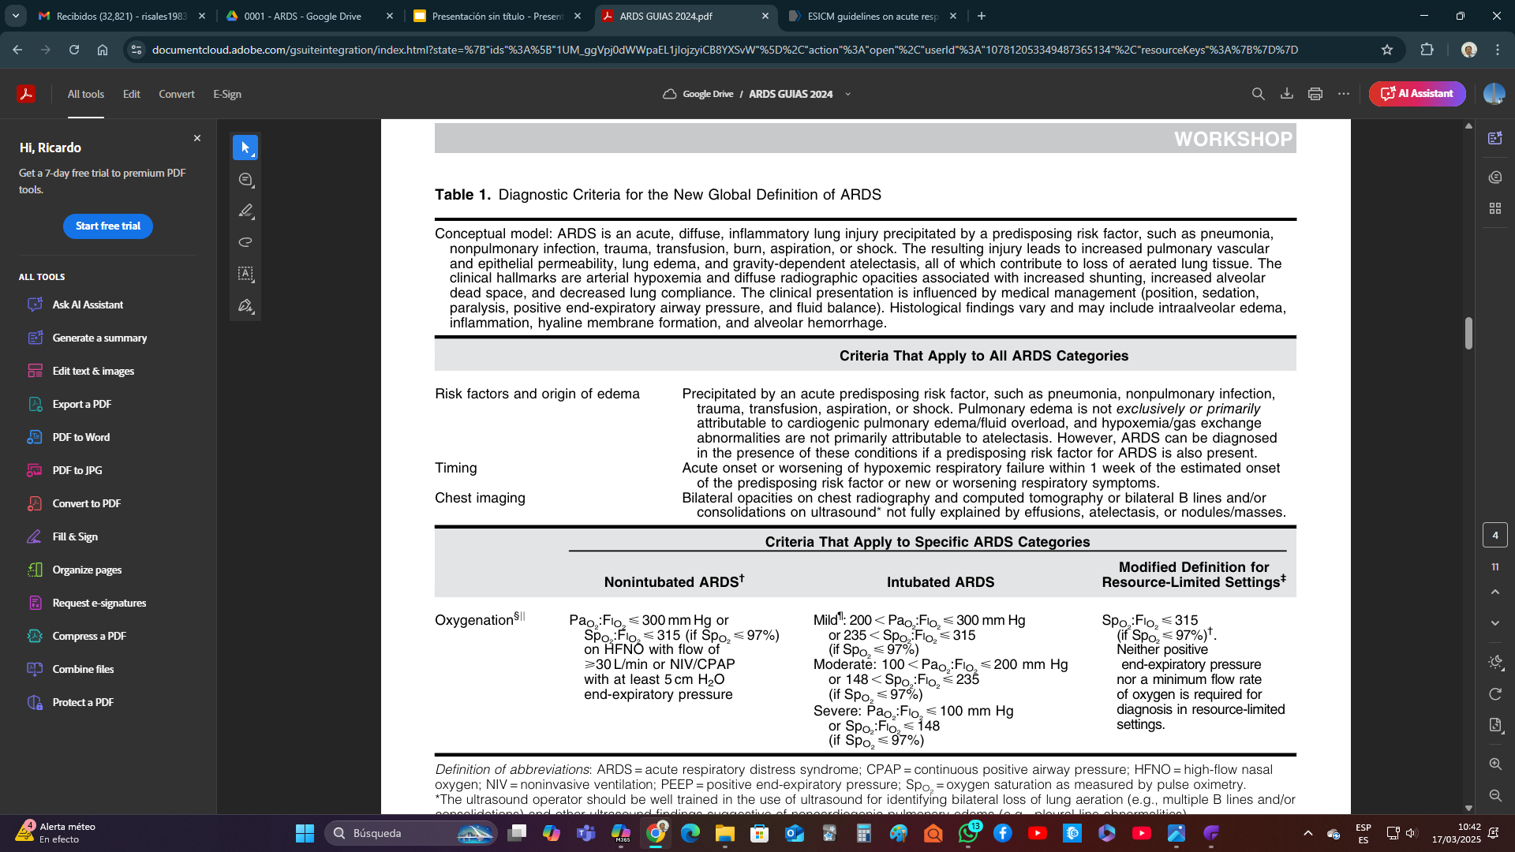

Slide 4
SDRA: ES UN SÍNDROME HETEROGÉNEO
ETIOLOGÍA MÚLTIPLE:
  PULMONAR: Neumonía
  EXTRAPULMONAR: Sepsis, Shock, Trauma, Transfusión, Quemaduras
HISTOLOGÍA VARIADA :
  Edema intraalveolar
  Inflamación
  Membranas hialinas
  Hemorragia alveolar
Matthay MA et al. A New Global Definition of Acute Respiratory Distress Syndrome. Am J Respir Crit Care Med. 2024 Jan 1;209(1):37-47. doi: 10.1164/rccm.202303-0558WS. PMID: 37487152; PMCID: PMC10870872.

Slide 5
SDRA: ES UN SÍNDROME HETEROGÉNEO
FISIOPATOLOGÍA:
  Los mecanismos fisiopatológicos no son homogéneos
  Sin embargo todos confluyen en que:
    Hay un injuria inicial: es un síndrome agudo.
    Hay pérdida difusa del tejido pulmonar aireado.
    Hay shunt: V/Q: CERO o Unidades que no oxigenan.
    Ocurre hipoxemia severa refractaria.
    Disminuye la compliance pulmonar.
Matthay MA et al. A New Global Definition of Acute Respiratory Distress Syndrome. Am J Respir Crit Care Med. 2024 Jan 1;209(1):37-47. doi: 10.1164/rccm.202303-0558WS. PMID: 37487152; PMCID: PMC10870872.

Slide 6
SDRA: ES UN SÍNDROME HETEROGÉNEO
PERMITE COMPRENDER QUE:
  LA RESPUESTA A LAS TERAPIAS NO ES HOMOGÉNEA
  HAY QUE HACER ESFUERZOS EN CLASIFICARLA
  IDENTIFICAR LOS TIPOS Y SUBTIPOS AHORA LLAMADOS: FENOTIPOS Y SUB FENOTIPOS
Matthay MA et al. A New Global Definition of Acute Respiratory Distress Syndrome. Am J Respir Crit Care Med. 2024 Jan 1;209(1):37-47. doi: 10.1164/rccm.202303-0558WS. PMID: 37487152; PMCID: PMC10870872.

Slide 7
Matthay MA et al. A New Global Definition of Acute Respiratory Distress Syndrome. Am J Respir Crit Care Med. 2024 Jan 1;209(1):37-47. doi: 10.1164/rccm.202303-0558WS. PMID: 37487152; PMCID: PMC10870872.

Slide 8
Hay una injuria !!! Hay un factor precipitante!!!
La hipoxemia no es por:
Edema cardiogénico,
Congestión,
Atelectasia.
Es agudo!!!
<1sem desde el inicio o el deterioro de los síntomas respiratorios
Imágenes pulmonares:
Infiltrados bilaterales en RxTx o TEM de Tx
Líneas B bilaterales y/o consolidaciones en Ultrasonido
Derrame, atelectasias, masas o nódulos no excluye / no es la causa
Matthay MA et al. A New Global Definition of Acute Respiratory Distress Syndrome. Am J Respir Crit Care Med. 2024 Jan 1;209(1):37-47. doi: 10.1164/rccm.202303-0558WS. PMID: 37487152; PMCID: PMC10870872.

Slide 9
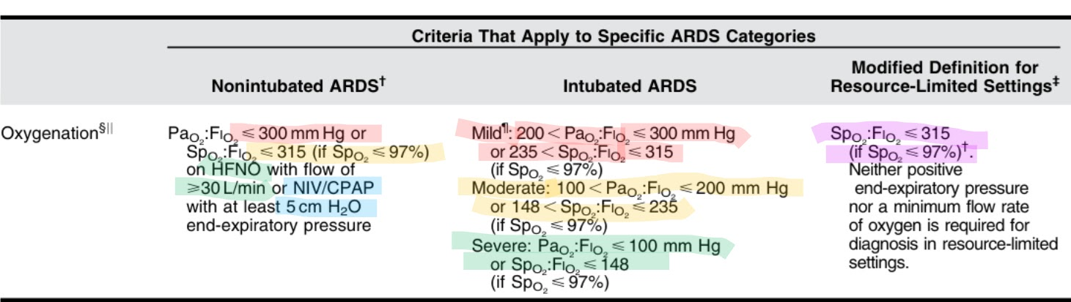
Matthay MA et al. A New Global Definition of Acute Respiratory Distress Syndrome. Am J Respir Crit Care Med. 2024 Jan 1;209(1):37-47. doi: 10.1164/rccm.202303-0558WS. PMID: 37487152; PMCID: PMC10870872.

Slide 10
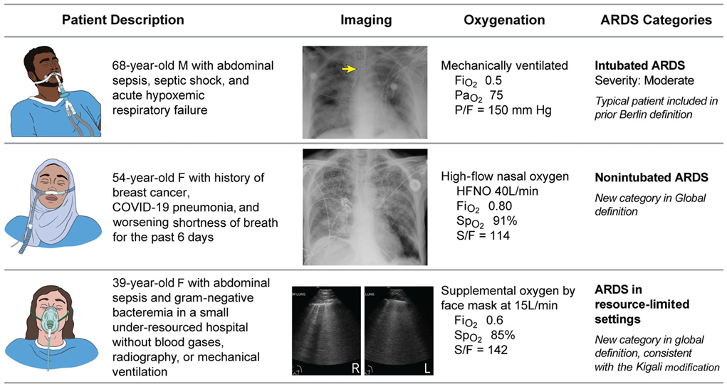
Matthay MA et al. A New Global Definition of Acute Respiratory Distress Syndrome. Am J Respir Crit Care Med. 2024 Jan 1;209(1):37-47. doi: 10.1164/rccm.202303-0558WS. PMID: 37487152; PMCID: PMC10870872.

Slide 11
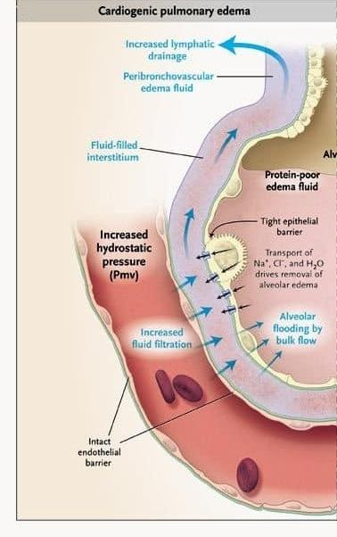
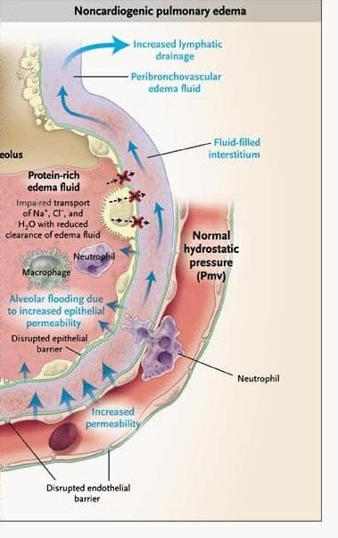
TACO
TRALI
Transfusion
Associated
Circulatory
Overload
Transfusion
Related
Acte
Lung
Iinjury
0.3-8% transfusiones
>60 años, ERC, ICC , Gran volúmen y/o a alta velocidad de transfusión
Sobrecarga de volumen
< 6 horas de la transfusión
Al menos 3 de los siguientes: IRA, BNP ALTO, PVC ALTA, ICC IZQ, BHE +, RXTX: EPA
No Fiebre ni ↓PA
Manejo: Diuresis
0.1% transfusiones
Enfermedad crítica
  Alto volumen de plasma transfundido
  donante mujer multípara
Mecanismo de dos golpes con secuestro y activación de los neutrófilos
< 6 horas de transfusión
Criterios de Berlín de ARDS se cumplen sin otra causa aparente.
Fiebre - ↓PA => 33%
Manejo: Soporte
Disnea
Crepitantes
↓SatO2
Hipoxemia
Infiltrados bilaterales

Slide 12
PROS Y CONTRAS A LA ACTUAL DEFINICIÓN DE ARDS
PARÁMETROS | PROS | CONTRAS
IMÁGENES | Criterios claros | Falta de especificidad
OXIGENACIÓN | El PAFI es objetivo y fácil para evaluar severidad | PAFI sobresimplifica las variabilidades individuales del SDRA
ORGANIZACIÓN | Abordaje bien estructurado para la VM | Limita las estrategias individualizadas pues ignora la heterogeneidad fisiológica del ARDS
INFLAMACIÓN | Da un rol central de la inflamación | Los biomarcadores actuales aún no capturan plenamente la complejidad del ARDS
SUB FENOTIPOS | Identifica sub fenotipos, lo que podría ayudar a adaptar las estrategias al tratamiento | La clasificación de los subfenotipos aún está incompleta limitando su aplicabilidad clínica
VENTILACIÓN MECÁNICA | Usa estrategias basadas en evidencia (pe: Vt bajo) que han demostrado claros beneficios para el manejo del ARDS | Hay un énfasis excesivo en la VM podría distraer de otras opciones terapéuticas tales como las intervenciones farmacológicas
Al‑Husinat et al. Critical Care. Crit Care. 2025 Feb 24;29(1):88

Slide 13
ARDS: SUBFENOTIPOS

Slide 14
HETEROGENEIDAD DEL ARDS
Heterogeneidad espacial:
  Por la presión hidrostática: diferencia entre bases y vértices
Heterogeneidad biológica:
  Directa (primaria): Neumonía, Neumonitis por aspiración, Embolia grasa y VILI
    Daño Epitelial:
      Colapso alveolar más extenso,
      Exudados fibrinosos y edema dentro de las paredes alveolares.
      Mayor deposición y capas más gruesas de membrana hialina.
  Indirecta (secundaria): Sepsis, Shock, Trauma, Pancreatitis, Quemaduras, Transfusiones, etc
    Daño Endotelial
Heterogeneidad funcional:
  Histológica: hay alveolos sanos y enfermos adyacentes
  Variabilidad de la distensibilidad alveolar y por lo tanto pulmonar
    Alveolo dañado: pierde surfactante y se colapsa
    Finalmente se llena de líquido
    VILI: Atelectrauma, Volutrauma, Barotrauma, Hiperoxia, Biotrauma
En las fases del ARDS:
  Progresión dinámica
  Heterogéneo a lo largo del tiempo,
  Respuesta a las intervenciones terapéuticas es evolutiva a lo largo de la evolución .
Al‑Husinat et al. Critical Care. Crit Care. 2025 Feb 24;29(1):88

Slide 15
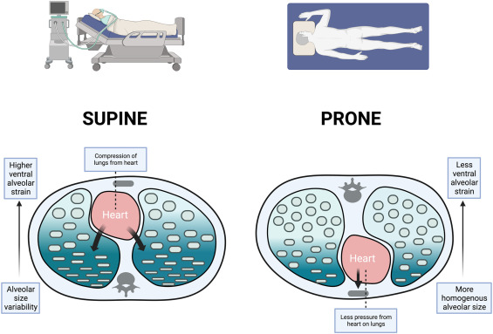
HETEROGENEIDAD ESPACIAL
Normalmente los alvéolos:
Menos perfundidos están bien ventilados V/Q ALTO
Más perfundidos están peor ventilados
V/Q BAJO
En PRONO los alvéolos:
Más perfundidos están bien ventilados
V/Q cero (0.8)
Menos perfundidos están menos ventilados
V/Q cero
Esta heterogeneidad es más notoria en el ARDS
Al Duhailib. Respir Med Res. 2023 Nov(84):101037

Slide 16
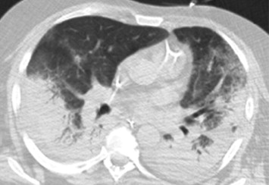
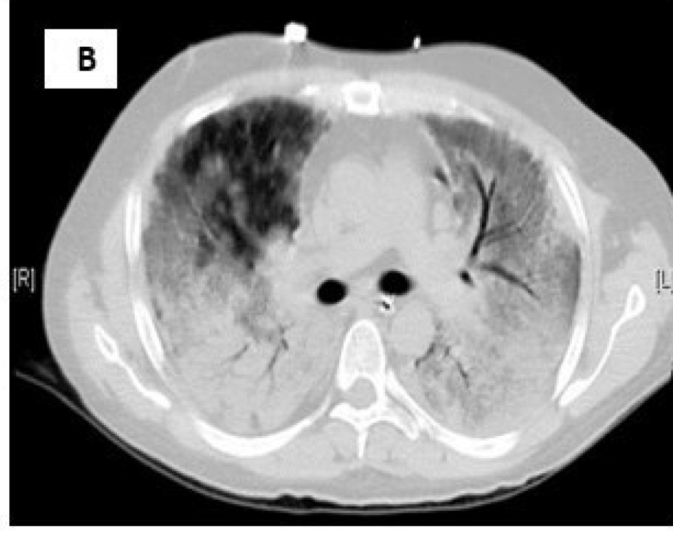
HETEROGENEIDAD ESPACIAL
Bellani,Trends Anes Crit Care, 2011(1);4:203-209.
Huang C-Y, J. Clin. Med. 2022; 11(9):2458.

Slide 17
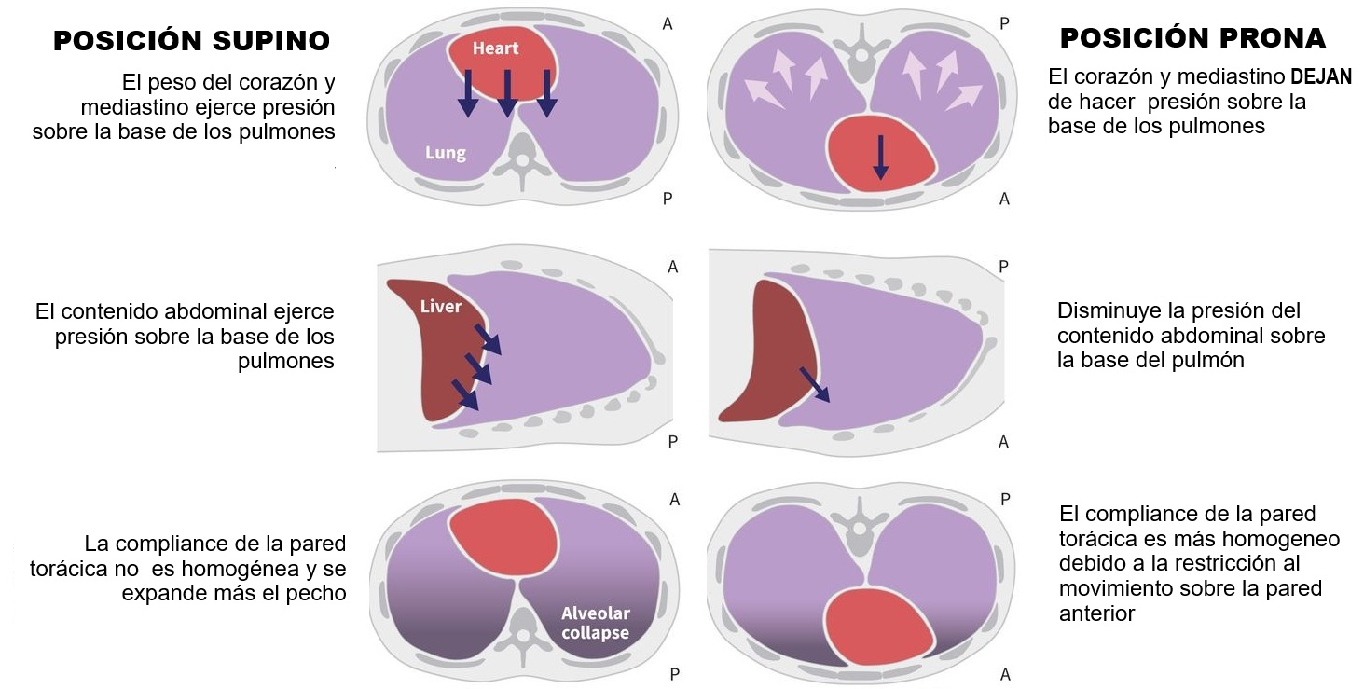
HETEROGENEIDAD ESPACIAL
Adaptado de: Venus,CMAJ 2020(192)47

Slide 18
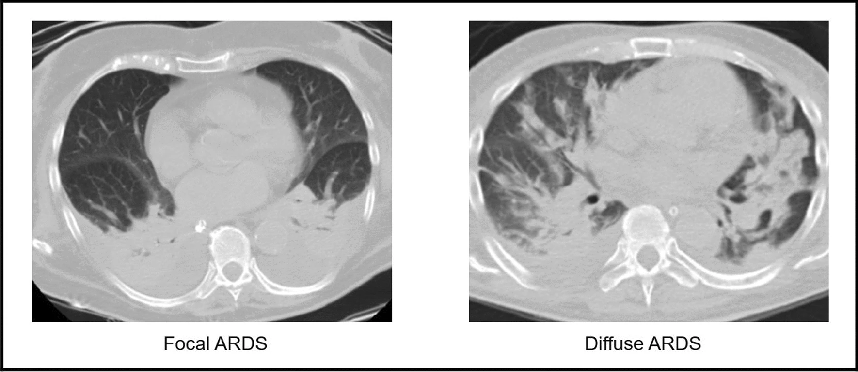
HETEROGENEIDAD ESPACIAL
Coppola, Ann. Intensive Care, 2021;(11)78
Coppola, Ann. Intensive Care, 2021;(11)78
Las maniobras de reclutamiento fueron menos efectivas.
La pronación lleva al líquido inflamatorio hacia el tórax anterior liberando alveolos basales.
El PAFI sube más que en el ARDS difuso pero no es estadísticamente significativo. Kim NY, Acute Crit Care. 2022
ARDS focal c/DD(n): menos días de Pronación
↑Marcadores de injuria alveolar (sRAGE*)
↑Mortalidad
Más reclutable (Le va bien con PEEP alto)
↓Sobredistensión (↓ riesgo de VILI)
Más días de Pronación en ARDS difuso c/DD↑ que en ARDS focal c/DD(n). Yang et al. Resp Res (2025) 26:70
(*)sRAGE: Receptor soluble de productos finales de la Glicación Avanzada
Coppola, Ann. Intensive Care, 2021;(11)78

Slide 19
HETEROGENEIDAD BIOLÓGICA
Directa (Primaria) pARDS
Neumonía, Neumonitis por aspiración,
Embolia grasa y VILI
Daño Epitelial:
  Colapso alveolar más extenso,
  Exudados fibrinosos y
  Edema de pared alveolar
  Mayor depósito y capas más gruesas de membranas hialinas.
  ↑sRAGE y Proteina D surfactante
  ↑ IL-1 e IL-18
  ↓ Compliance (<40 mL/cmH2O)
  Requiere ↓Vt (4-6) y ↑PEEP (10-15) y Sigh
  Pronación es exitosa
  Mejor pronóstico
Indirecta (Secundaria) epARDS
Sepsis, Shock, Trauma, Pancreatitis, Quemaduras, Transfusiones, Drugs, etc.
Daño Endotelial
  Inicialmente:
    ↓ Compliance (>50 mL/cmH2O)
    Permite Vt (6-8) y PEEP (5-10)
  Luego:
    Se parece al Directo (Primario)
  Pronación es exitosa
  Peor pronóstico

Slide 20
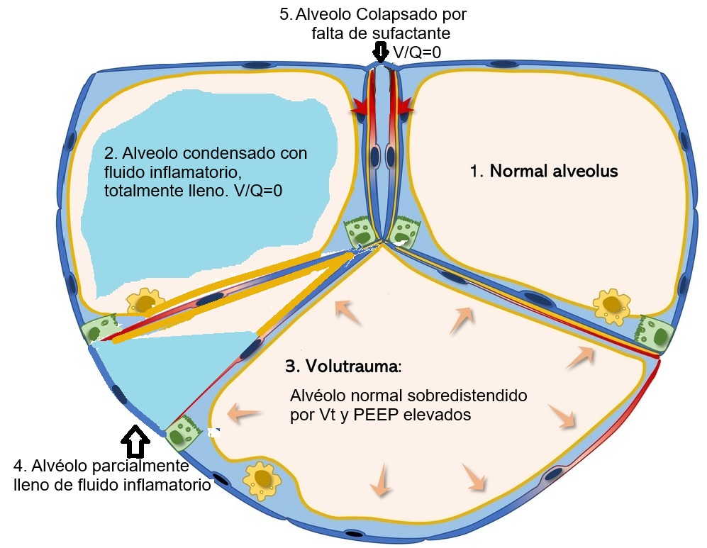
HETEROGENEIDAD HISTOLÓGICA
La heterogeneidad del ARDS es INCLUSO a nivel HISTOLÓGICO
Tanto así que conviven:
Alveolos normales,
Condensados (llenos),
Parcialmente llenos y
Colapsados (atelectasiados)
Modificado de Sehlmeyer, Frontiers in Physiology. May 2020(11)

Slide 21
Para mejorar la PaO2
Hay que abrir (reclutar)
los alvéolos 2, 4 y 5.
Se usa la VM a PP:
La presión positiva
Recluta al 4
No puede reclutar 2
5 se abre en inspiración y se cierra en espiración
Sobredistiende al 1 Convierte el 1 en 3
Para evitar
Volutrauma
  uso Vt bajo
Atelectrauma
  Uso PEEP alto
Modificado de Sehlmeyer, Frontiers in Physiology. May 2020(11)

Slide 22
HETEROGENEIDAD HISTOLÓGICA
Para evitar
Volutrauma:
  Uso Vt bajo
Atelectrauma:
  Uso PEEP alto
Barotrauma:
  Pi(max) < 40 cmH2O
  Presión de Conducción o Drive Pressure
  (Pplat-PEEP) <15
Modificado de Sehlmeyer, Frontiers in Physiology. May 2020(11)

Slide 23
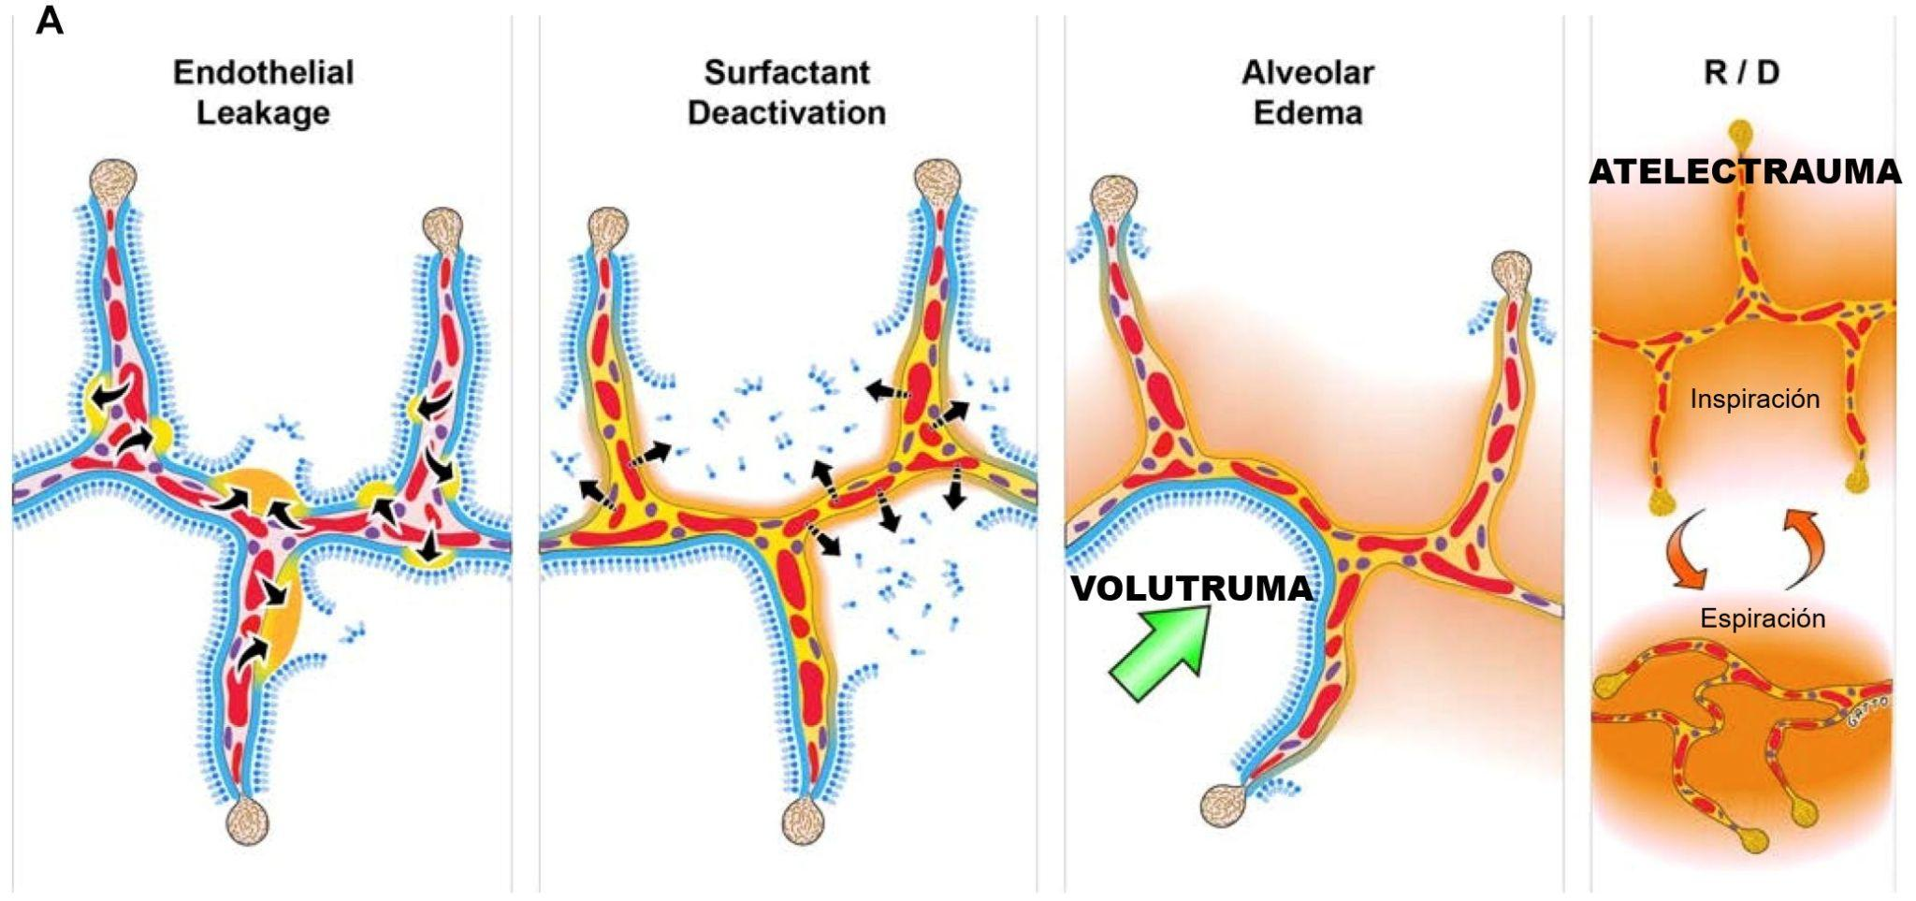
HETEROGENEIDAD HISTOLÓGICA Y FUNCIONAL
Modificado de Kumar, Hypothesis And Theory Sept 2020(8)

Slide 24
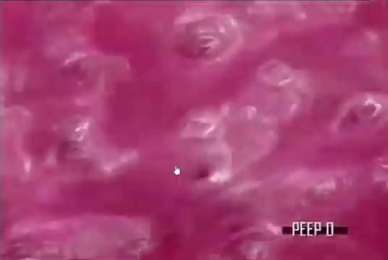
EL NIVEL DE PEEP DISMINUYE EL ATELECTRAUMA
Tomado de Instragam: https://www.instagram.com/reel/CYz7kBCh0QN/?igsh=MTl0bW9seW42eXJsMw==

Slide 25
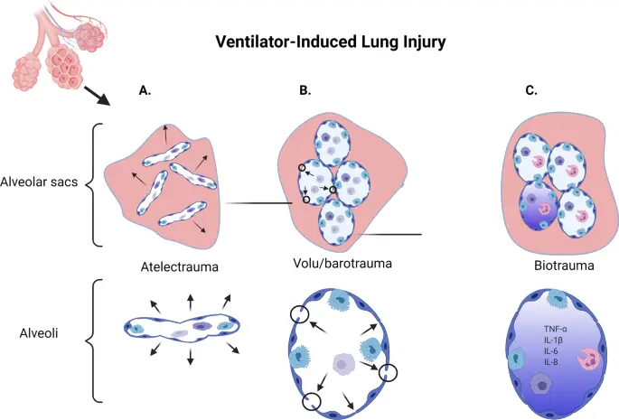
HETEROGENEIDAD HISTOLÓGICA Y FUNCIONAL

Slide 26
HETEROGENEIDAD EVOLUTIVA CRONOLÓGICA EN LAS FASES DEL ARDS
PRECOZ
Fase exudativa
Más reclutable
Puede usar ↑ PEEP
TARDÍO
Fase Fibroproliferativa
Menos reclutable
Mucha cautela con PEEP alto
  Prevenir sobredistensión
  Prevenir Barotrauma

Slide 27
HETEROGENEIDAD EVOLUTIVA CRONOLÓGICA EN LAS FASES DEL ARDS
ARDS DE RÁPIDA MEJORÍA (riARDS)
Pacientes intubados con ARDS según criterios de Berlín.
Pronta Mejoría de la hipoxemia, definida como:
  (i) PaO2: FiO2 > 300 o
  (ii) SpO2: FiO2 > 315 al día siguiente del dx de SDRA (día 2) o
  (iii) Respiración-No-Asistida el día 2 y durante las 48 hrs siguientes (definida como ausencia de intubación endotraqueal del día 2 al día 4).
Alta prevalencia (6%). Mejor pronóstico.
Menos Biomarcadores de inflamación. ↑ Fenotipo Hipo-inflamatorio.
Serán ARDS (?) : Identificar y excluir de los ensayos clínicos.
Toro, Crit Care Apr 2024;(28)1:132

Slide 28
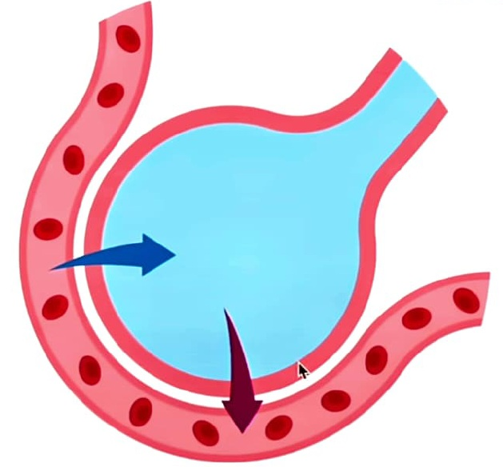
SUB-FENOTIPO B o 2
HIPERINFLAMATORIO
SUB-FENOTIPO A o 1
HIPOINFLAMATORIO
Inflamación incrementada (IL-6, IL-8, TNF)
Uparegulación de los genes de activación de los neutrófilos
Más mortalidad
Más días en ventilador
Más disfunción de órgano
Bicarbonato bajo. Más vasopresores y Sepsis
↓ Mortalidad con restricción de fluidos
Mayor ventilación minuto
La estrategia de PEEP-alto baja la mortalidad
Simvastatina protege (x ↑MAPK)
Menor inflamación
Menos mortalidad
Menos días en ventilador
Menos disfunción de órgano
Bicarbonato Normal. Menos vasop y Sepsis
↑ Mortalidad con restricción de fluidos
Menor ventilación minuto
Estrategia PEEP-alto aumenta la mortalidad
Adaptado de: https://www.youtube.com/watch?v=qjiJjViT8Q4&t=934s
Calfee CS, Lancet Respir Med. 2014 Aug;2(8):611-20.

Slide 29
SUBFENOTIPO | C (EDAD) | B | A
Inflamación (IL-6, IL-8, TNF) | ALTA | ALTA | BAJA
Uparegulación de los genes de activación de neutrófilos | SI | SI | NO
Mortalidad | MUY ALTA | ALTA | BAJA
Días sin ventilador | MUY BAJO | MENOS | MAS
Tasa de difusión de órgano | MUY ALTO | MAYOR | MENOR
Mortalidad con Restricción de fluidos | MENOR | MENOR | MAYOR
Bicarbonato | MUY BAJO | BAJO | NORMAL
Ventilación minuto |  | MAYOR | MENOR
Mortalidad con PEEP alto | MUY ALTA | BAJA | ALTA
Mortalidad con PEEP bajo | MUY ALTA | ALTA | BAJA
Adaptado de: https://www.youtube.com/watch?v=qjiJjViT8Q4&t=934s

Slide 30
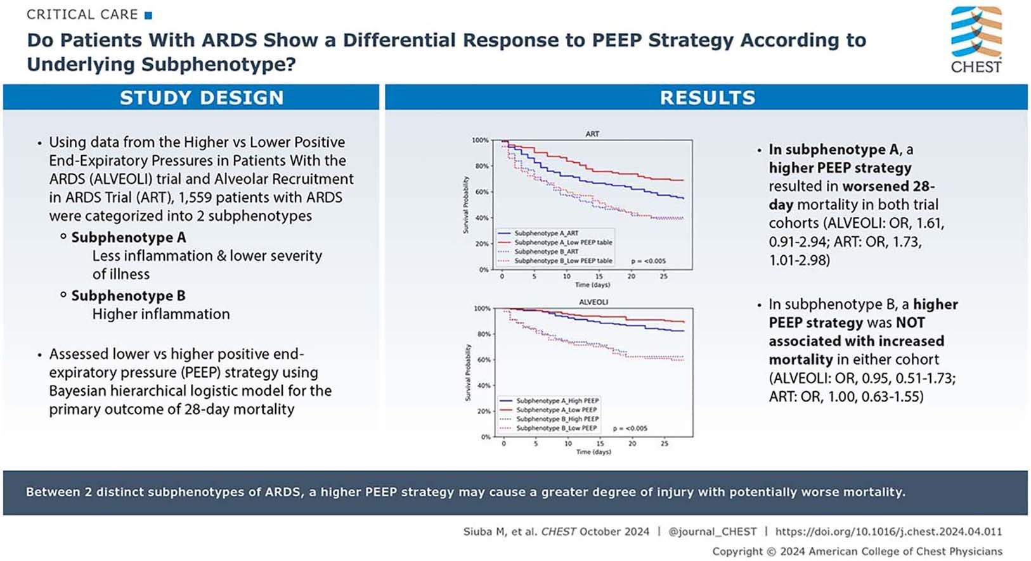
Siuba MT, Bulgarelli L, Duggal A, Cavalcanti AB, Zampieri FG, Rey DA, Lucena WDR, Maia IS, Paisani DM, Laranjeira LN, Neto AS, Deliberato RO. Differential Effect of Positive End-Expiratory Pressure Strategies in Patients With ARDS: A Bayesian Analysis of Clinical Subphenotypes. Chest. 2024 Oct;166(4):754-764. doi: 10.1016/j.chest.2024.04.011. Epub 2024 May 18. PMID: 38768777; PMCID: PMC11489450.

Slide 31
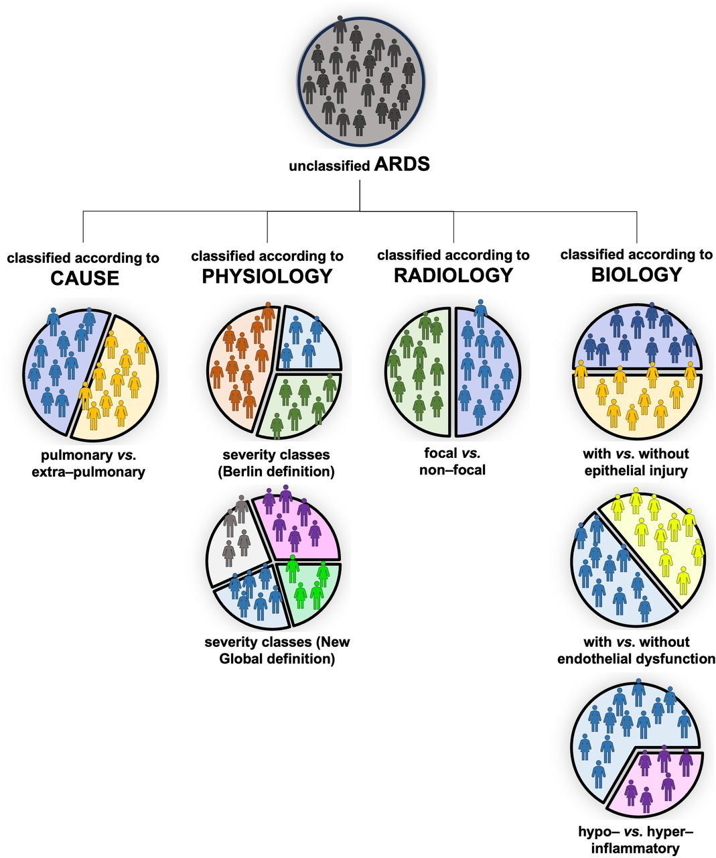
SUBGROUP, PHENOTYPES AND SUBPHENOTYPES PROPOSED FOR ACUTE RESPIRATORY DISTRESS SYNDROME
Nasa P, BMJ Open 2024;14

Slide 32
ARDS: MANEJO

Slide 33
ARDS: MANEJO
MANEJO DE LA HIPOXEMIA
CUIDADOS DE APOYO

Slide 34
ARDS: MANEJO DE LA HIPOXEMIA
Oxígeno suplementario:
  Máscara de Reservorio
  CNAF
  VNI
  VI
Posición prona
Manejo de la inflamación (corticosteroides): Metilprednisolona 1 mg/kg/d
Manejo de líquidos: Restricción de fluidos
Disminuir el consumo de oxígeno de los tejidos:
  Antipiréticos, sedantes, analgésicos y agentes paralizantes.
Aumentar el aporte de oxígeno a los tejidos:
  Inotrópicos para ↑ presión de llenado (si no hay edema pulmonar)
  Restringir las transfusiones para mantener la hemoglobina en 7-9 g/dL
  Vasodilatadores inhalados (óxido nítrico, prostaciclina y prostaglandina E1) para ↑ V/Q

Slide 35
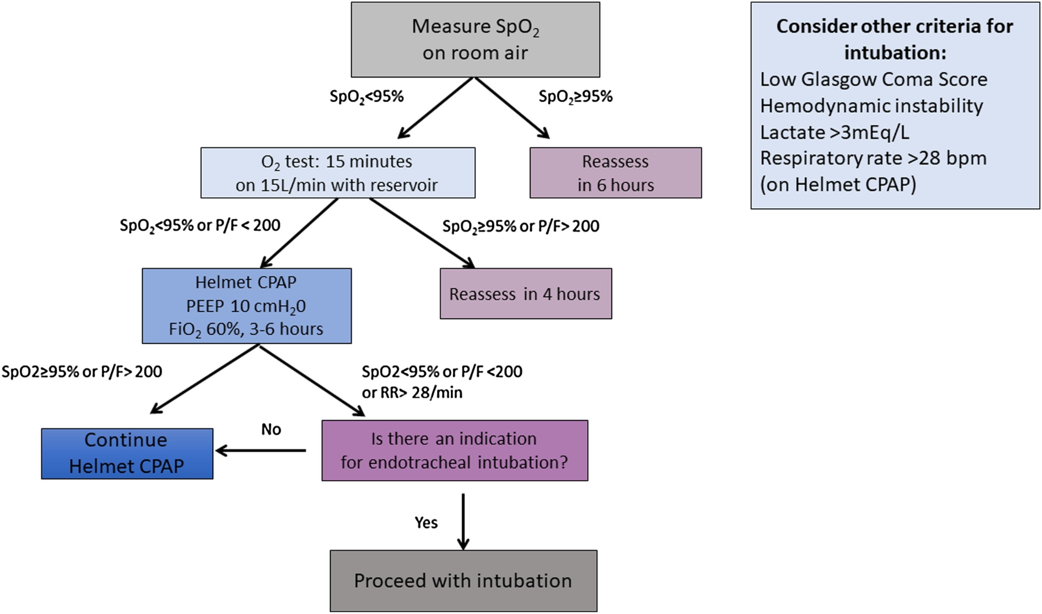
USO DE CNAF o VNI EN LA IRA DEL COVID-19:
Ospedale Policlinico San Martino, Genoa, Italy
Robba, Resp Phys Neurob, Aug 2020;(279)

Slide 36
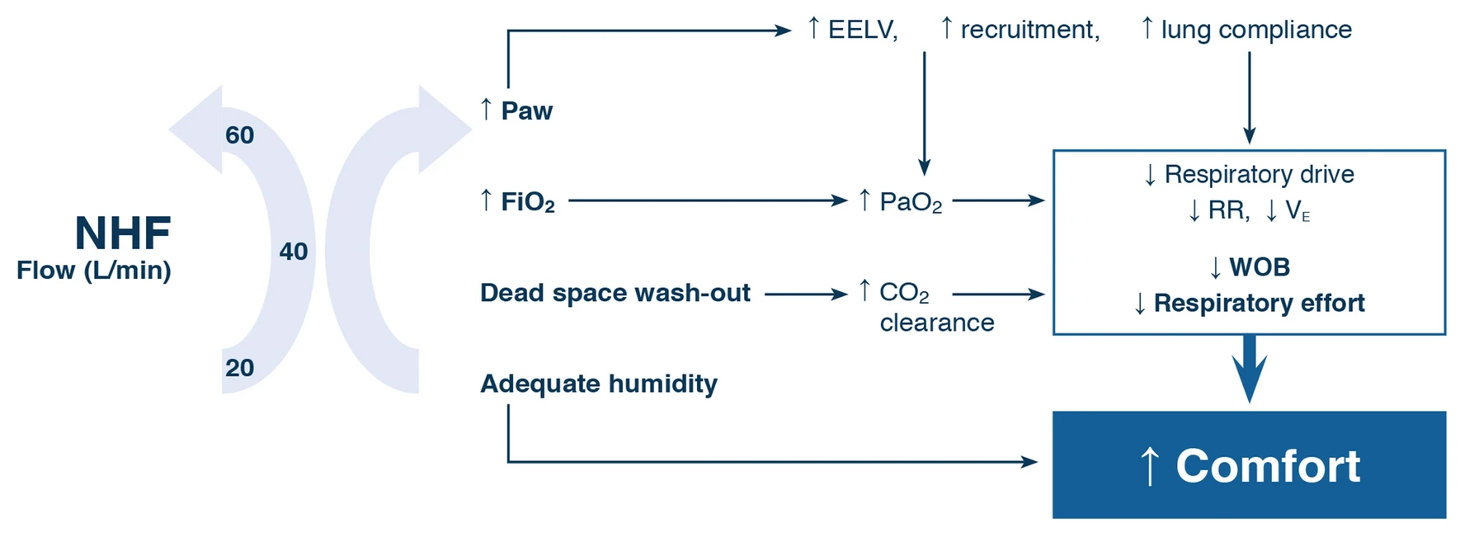
USO DE CNAF EN LA FALLA RESPIRATORIA AGUDA
CNAF es Mejor que MR o MV pq previene TET
NHF nasal high flow, Paw airway pressure; FiO2 fraction of inspired oxygen, EELV end-expiratory lung volume, RR respiratory rate, VE minute volume, WOB work of breathing
Ricard, Intensive Care Med. Dec 2020;(46):2238–2247

Slide 37
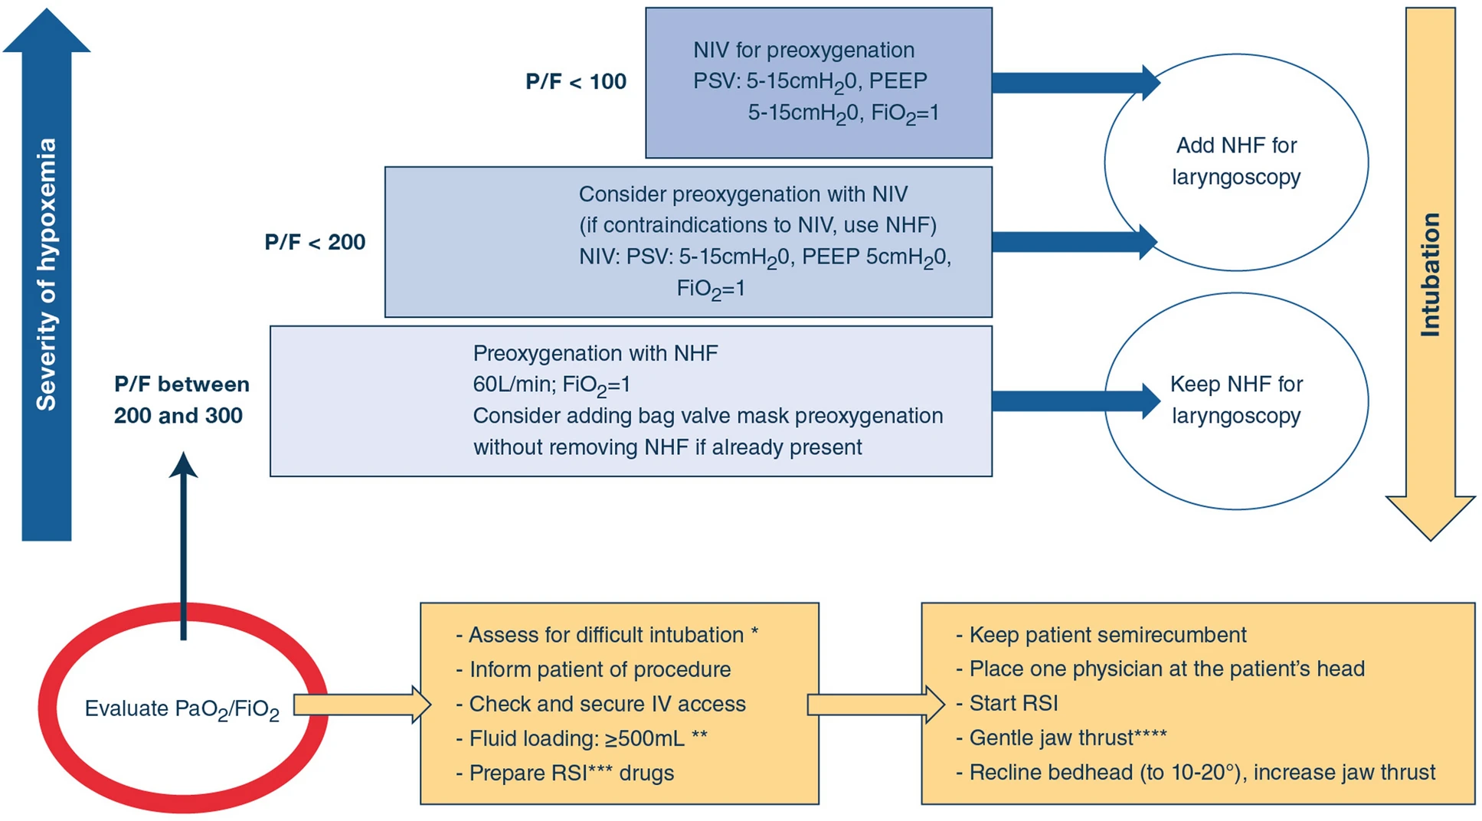
CONSIDERACIONES INICIALES PARA
EL USO DE CNAF, VNI o INTUBACIÓN EN ARDS
Ricard, Intensive Care Med. Dec 2020;(46):2238–2247

Slide 38
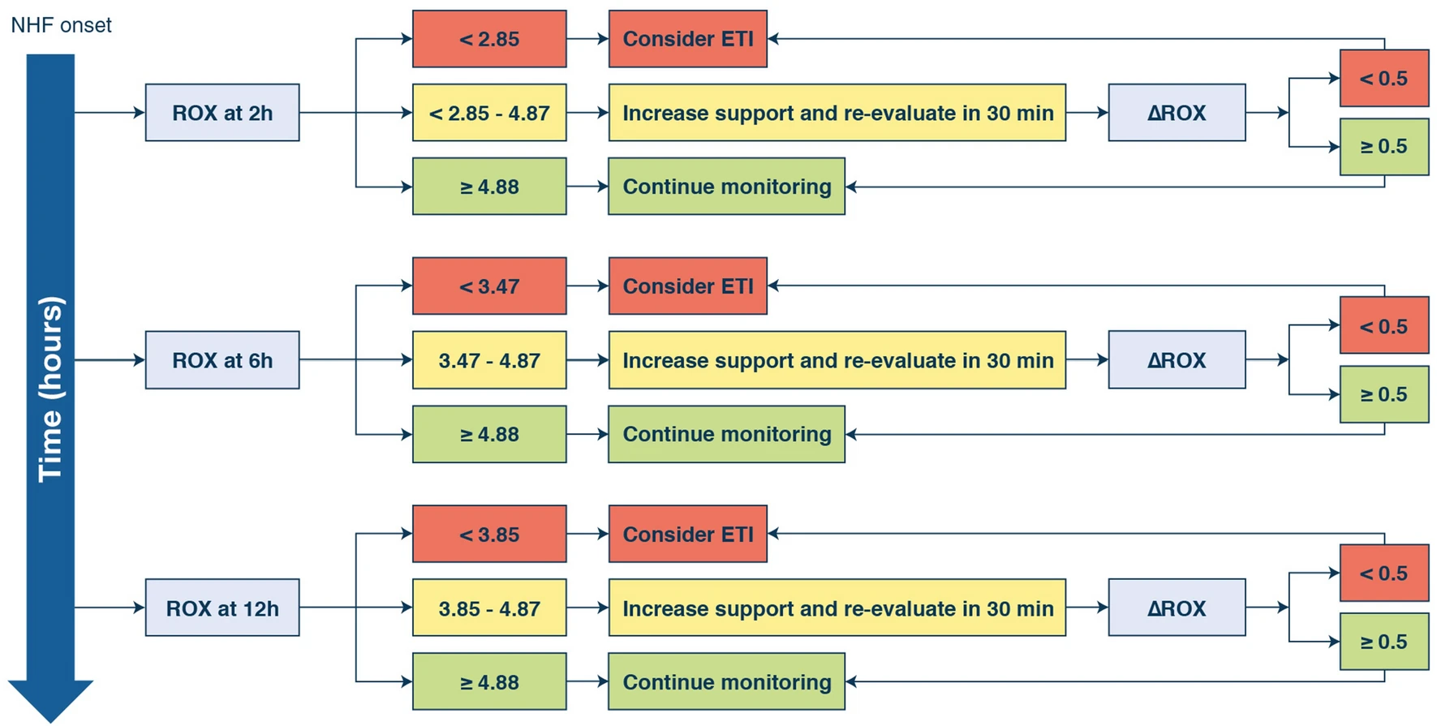
Índice ROX para decidir intubación. ROX= (SatO2/FIO2)/FR, ETI: Endotracheal Intubation)
Ricard, Intensive Care Med. Dec 2020;(46):2238–2247

Slide 39
VM INVASIVA EN ARDS: PROTECTIVA
FiO2 alto: 1.0
Vt bajo: Vt 4-8 ml/PCI(Kg)
PEEP alto: 10-15 cmH2O
Meta: SatO2: 88-95%, pH: 7.30-7.40 y Presión de Conducción < 15 cmH2O
  Presión de Conducción (Drive Pressure o 𝚫P) = Pplat - PEEP > 15 hay rx de barotrauma
  Si hay acidosis respiratoria, subir FR hasta =<35.
Si la Compliance Pulmonar es Baja: Pplateau > 30 mmHg o PPi >40mmH2O
  ↓Vt 1 ml/PCI siempre y cuando pH>7.15
  Cambiar la Modalidad a una Controlada por Presión.
  Mayor sedación - relajación. Considerar bloqueo NM: evita picos de presión
Si la FiO2 no se puede bajar considerar
  Posición Prona x 18 hrs/día x 7-14 días.
  Maniobras de Reclutamiento a muy alto PEEP
  Óxido Nítrico Inhalado
  ECMO

Slide 40
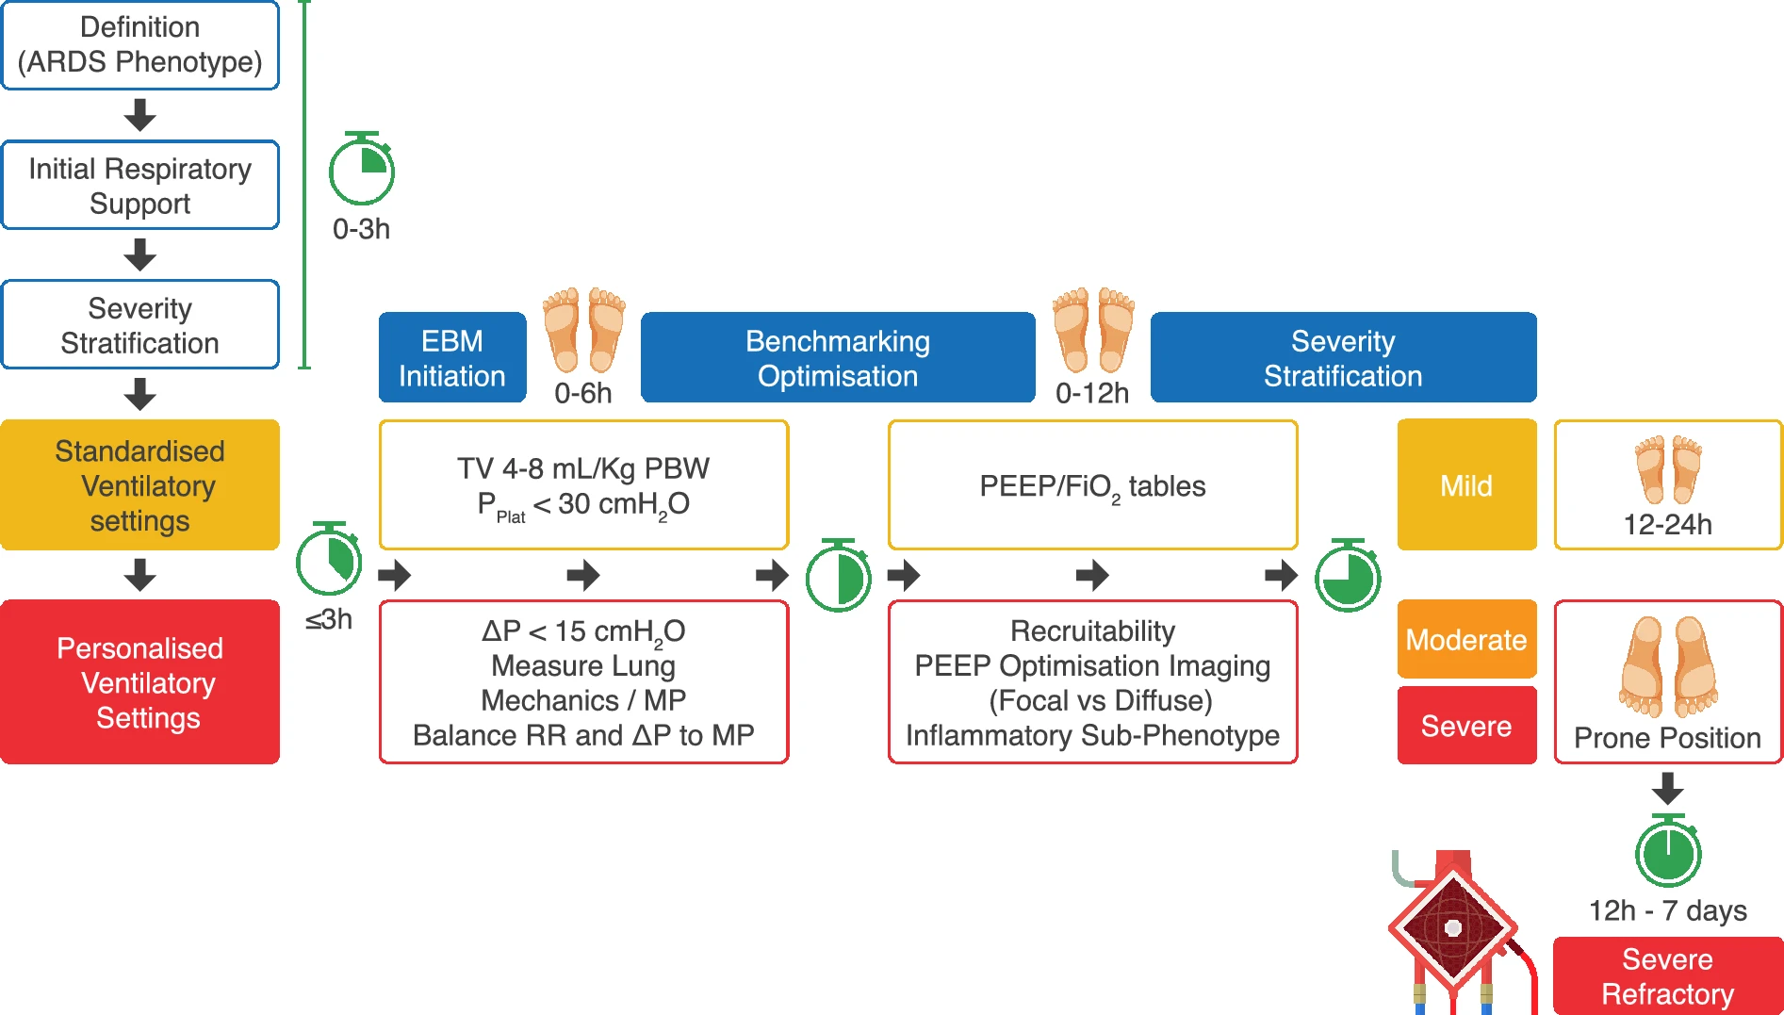
SINCRONIZACIÓN Y SECUENCIA
DEL MANEJO DEL SDRA
Duggal, Intensive Care Med, May 2024;(50):1133–1136

Slide 41
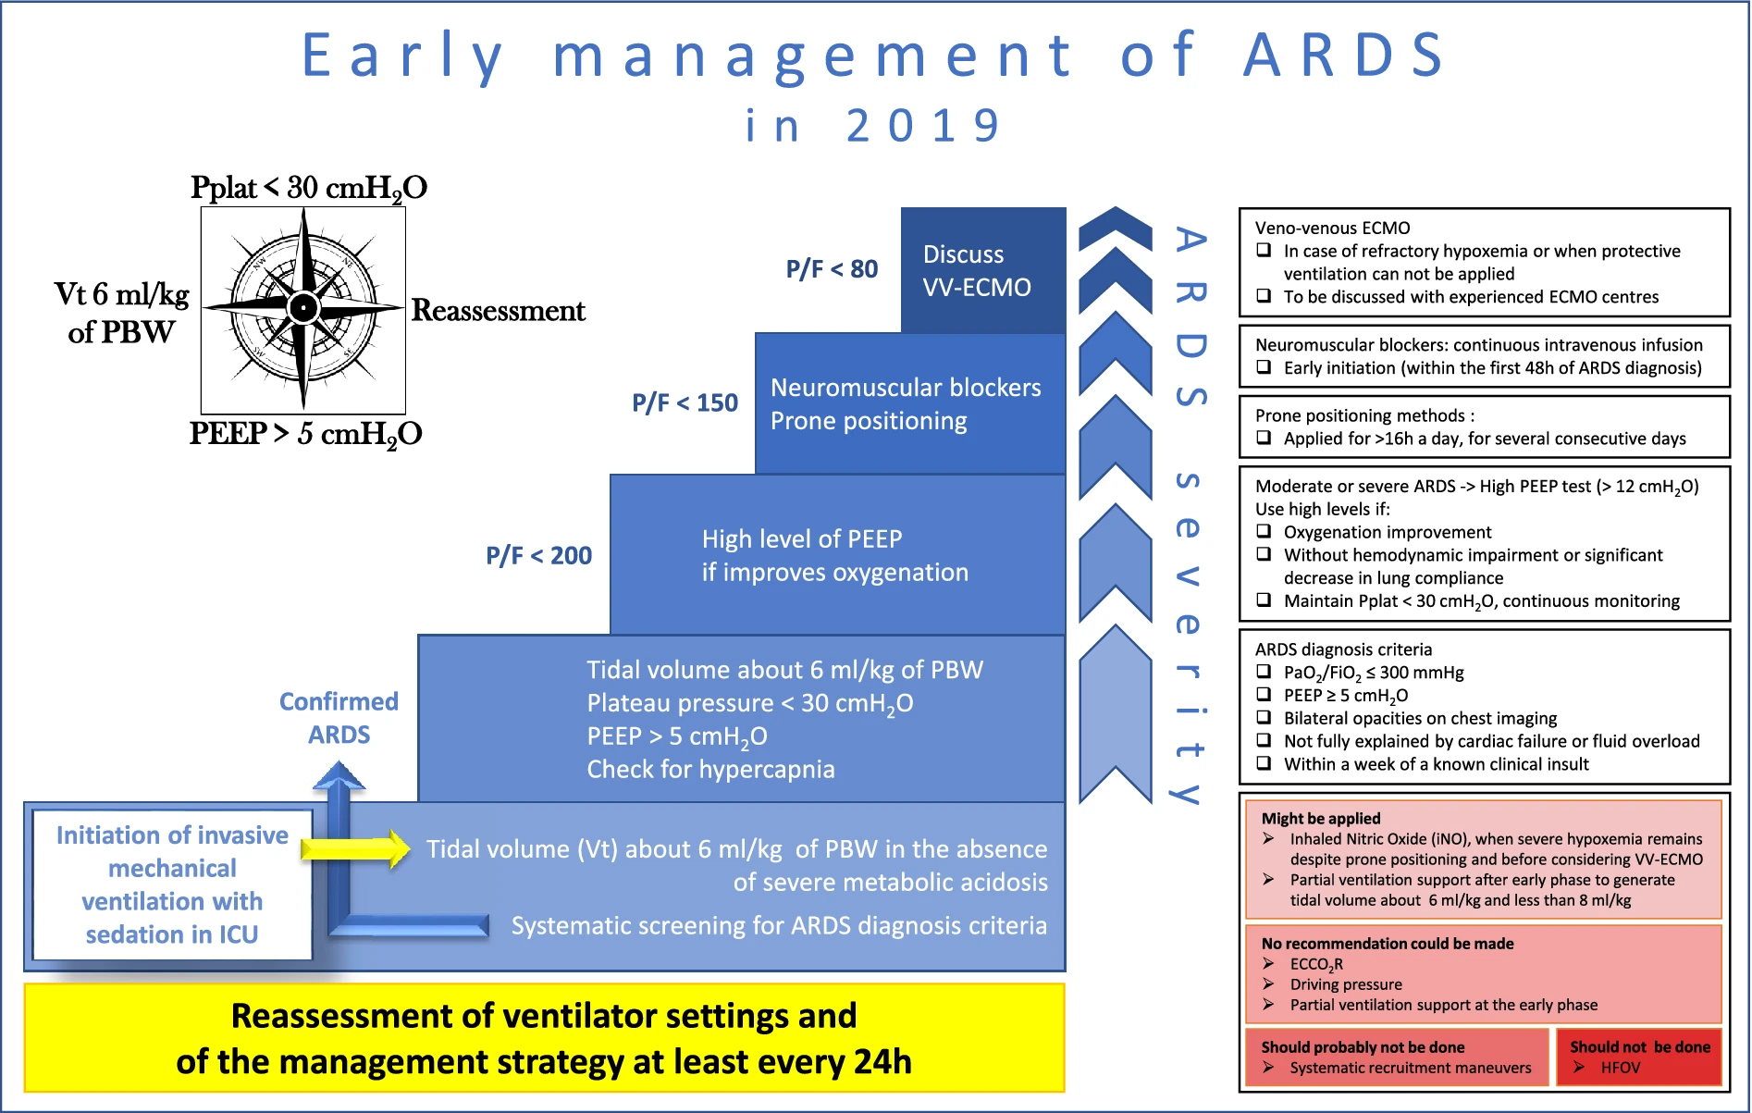
Papazian. Ann. Intensive Care, June 2019;(69)9

Slide 42
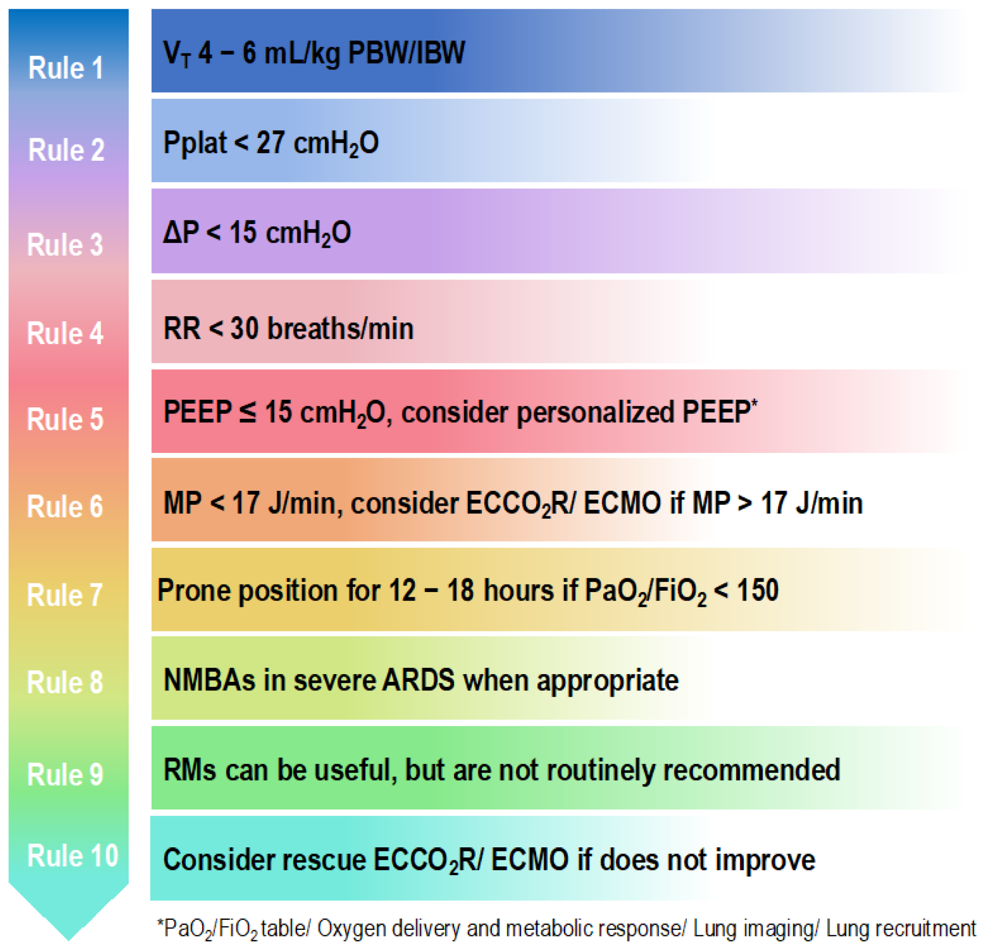
DIEZ REGLAS DE ORO PARA CONFIGURAR EL VENTILADOR EN PACIENTES CON SDRA.
VT, tidal volume;
PBW, predicted body weight;
IBW, ideal body weight;
Pplat, plateau pressure;
∆P, driving pressure;
RR, respiratory rate;
PEEP, positive end-expiratory pressure;
MP, mechanical power;
ECCO2R, extracorporeal carbon dioxide removal;
ECMO, extracorporeal membrane oxygenation;
PaO2, arterial partial pressure of oxygen;
FiO2, fraction of inspired oxygen;
NMBAs, neuromuscular blocking agents;
RMs, recruitment maneuvers.
Battaglini, J. Clin. Med. 2023; 12(4):1381

Slide 43
ARDS: MANEJO DE LA HIPOXEMIA
Oxígeno suplementario:
  Máscara de Reservorio
  CNAF
  VNI
  VI
Posición prona
Manejo de la inflamación (corticosteroides): Metilprednisolona 1 mg/kg/d
Manejo de líquidos: Restricción de fluidos
Disminuir el consumo de oxígeno de los tejidos:
  Antipiréticos, sedantes, analgésicos y agentes paralizantes.
Aumentar el aporte de oxígeno a los tejidos:
  Inotrópicos para ↑ presión de llenado (si no hay edema pulmonar)
  Restringir las transfusiones para mantener la hemoglobina en 7-9 g/dL
  Vasodilatadores inhalados (óxido nítrico, prostaciclina y prostaglandina E1) para ↑ V/Q

Slide 44
ARDS: CUIDADOS DE APOYO
Sedación y analgesia
Bloqueo neuromuscular en caso de SDRA grave
Monitorización/manejo hemodinámico mediante CVC
Soporte nutricional (enteral)
Control de glucosa
Prevención y tratamiento de la NAVM
Profilaxis de la TVP
Profilaxis gastrointestinal (úlceras por estrés)
Prevención y tratamiento de Infecciones UCI : ITU - CVC - UPP

Slide 45
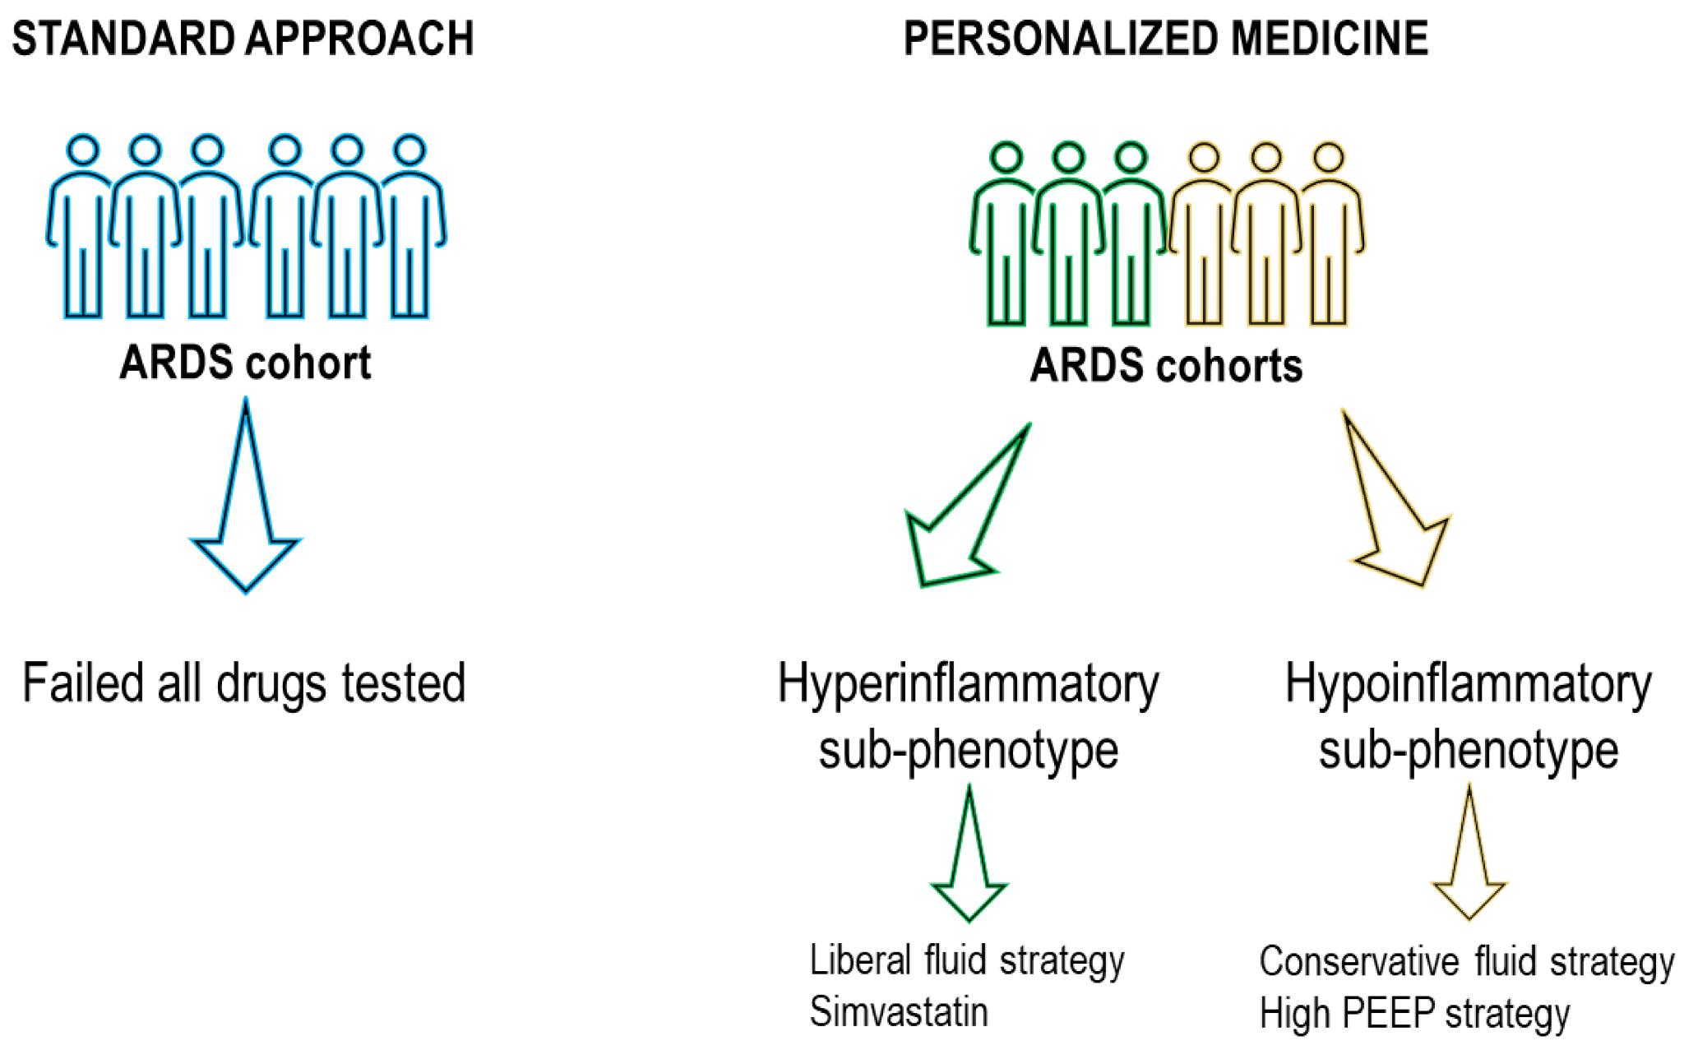
Battaglini, J. Clin. Med. 2023; 12(4):1381

Slide 46
CONCLUSIONES Y RECOMENDACIONES
En el manejo del ARDS la estrategia de Talla Única NO FUNCIONA
Por la heterogeneidad del ARDS las estrategias terapéuticas deben:
Calzarse;
Acomodarse
Individualizarse
Personalizarse
Incorporando esta dinámica a nuestra práctica clínica
debemos conseguir una medicina y terapia de precisión
que se ajuste a los fenotipos y requerimientos de nuestros pacientes.

Slide 47
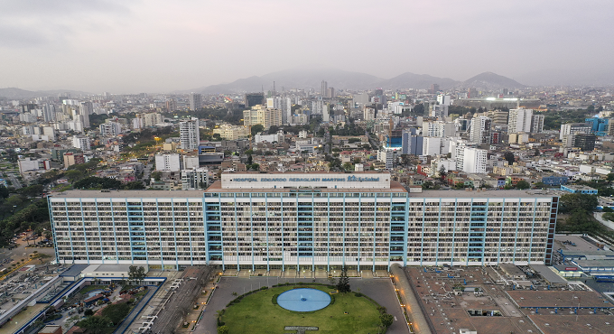

MUCHAS GRACIAS

